Slide 1

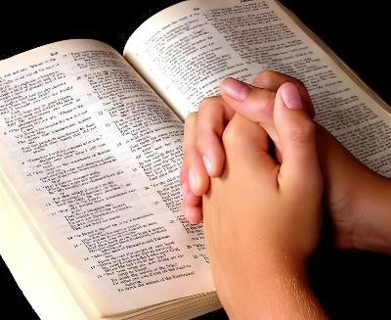
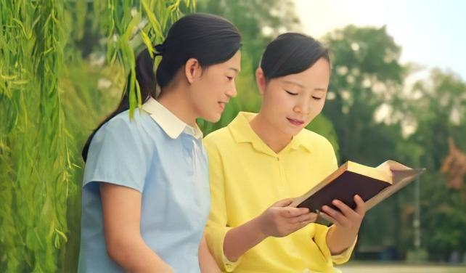
CHARA BELAJARKA BUP KUDUS
Lesson 5 for May 2, 2026

Slide 2

“Baka nya meh jaku ti pansut ari mulut Aku.
Iya tetap deka mujur ngereja utai ti udah diperambu Aku ke iya. Iya deka ngereja utai ti diasuh Aku kereja iya.” (Isaiah 55:11, NKJV)

Slide 3

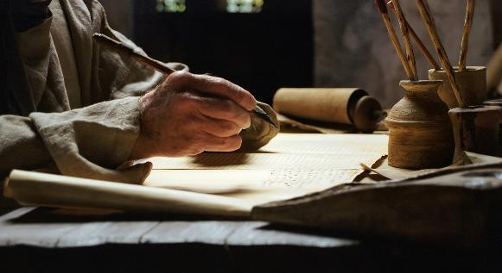

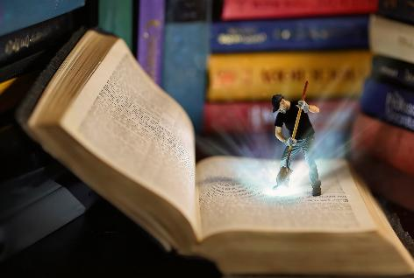
“Orang kudus Allah Taala bejaku lebuh sida diperansang Roh Kudus” (2 Peter 1:21), lalu ngerikod pesan sida ba lambar Bup Kudus.
Dalam nya kitai tetemuka permata ti meri pengidup, pengadang, peransang, pengelantang, ... Bisi nya tampak sekali peda, bisi mega mesti digiga enggau silik agi.
Baka ni kitai ulih mansutka batu permata tu ke udah disediaka Petara ke kitai dalam Bup Kudus, lalu nama penguntung ke diulih kitai ari belajarka iya?
Chara belajarka Bup Kudus:
Maya jam iya
Tempat iya
Chara ti dikena
Penguntung belajarka Bup Kudus:
Penguntung ari bekunsi ka iya
Penguntung makai nya

Slide 4

CHARA BELAJARKA BUP KUDUS .

Slide 5

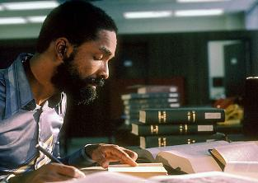
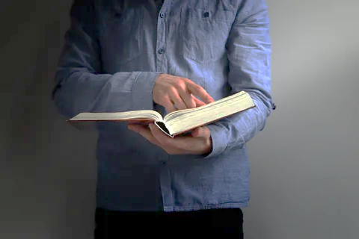

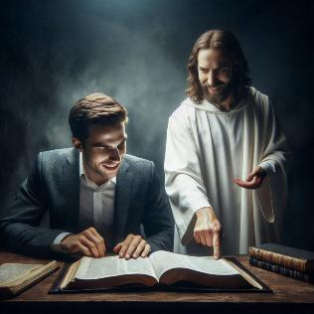
MAYA JAM IYA
“ Lebuh kita ngiga Aku, kita deka tetemuka Aku. Enti kita ngiga Aku enggau pengabis ati kita.”
(Jeremiah 29:13)
Ni maya ti pemadu manah endur belajarka Bup Kudus?
Kitai mesti ngaga analisis respons kitai enggau beratika dua faktor iya nya faktor maya enggau faktor kualiti.
Kitai terang deka bulih mayuh agi penguntung enti nyediaka sejam ba jadual belajarka Bup Kudus ari ke semina ngena lima minit aja.
Taja pia, awak ti diberi kitai belajar enda ulih disekat ngagai macha ti enda beradat aja. Ditu meh endur peransang kitai nyadi. Nama kebuah aku macha Bup Kudus? Kati aku semina ngiga penemu aja, tauka aku bisi pengingin ti dalam deka nemu mayuh agi pasal Petara?
Kitai deka bulih penguntung ti pemadu mayuh ari pengawa belajarka Bup Kudus lebuh maya nya nyadi maya begulai enggau Allah Taala (Jer. 29:13), lalu gaga ati enggau Iya (Mas. 37:4); lebuh kitai ngiga ba lambar iya pesan Petara ti spesial ke kitai.

Slide 6

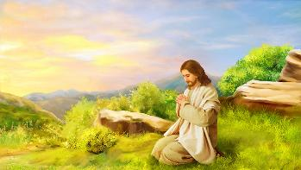


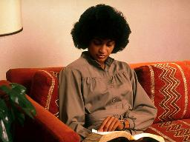
TEMPAT IYA
“Pagi hari siti, sebedau rerak tawas, Jesus angkat, lalu bejalai ngagai siti endur ti sunyi, lalu besampi.” (Mark 1:35)
When Jesus wanted a special moment of communion with God, he would get up early and look for a quiet place (Mark 1:35). This can be applied to both prayer and Bible study.
Tusah deka fokus belajar ba endur ti inggar tauka kiruh. Muntang agi ngereja nya ba endur ti nyamai, sunyi sereta tempat nadai utai ngachau.
Jam keterubah tauka jam kepenudi seharinya, lebuh maia pemadu sunyi, tau nyadi maya ti endur kitai ulih mudah agi ngemeratka runding kitai ngagai Allah Taala.
Udah kitai tetemuka maya enggau endur ti patut, aram kitai ngaga pengawa tu nyadi pengawa ti tetap. Engka bisi utai ti spesial ngasuh kitai enda ulih enggau maya nya, tang anang ngasuh kitai kelalu mayuh awak lenyau enti kitai enda belajarka Bup Kudus ninting hari.

Slide 7



CHARA TI DIKENA (1)
“Baka nya meh jaku ti pansut ari mulut Aku.Iya tetap deka mujur ngereja utai ti udah diperambu Aku ke iya. Iya deka ngereja utai ti diasuh Aku kereja iya.” (Isaiah 55:11)
Pengawa belajarka Bup Kudus enggau dalam bisi empat bengkah.
Sembiang
Macha enggau meretika [teknik ti diperambu].
Sembiang
Bekongsi
Tesau ke Roh Kudus nyadi ke lalau nuan dalam pengawa belajar .
Pilih siti ayat tauka genteran ari Bup Kudus .
Iya deka negu ati enggau runding nuan ngambika nuan meretika utai ti dibacha nuan .
Tulis iya ngambika ulih nulung nuan Ngukir iya ba runding nuan .
Garis ba baruh kunchi penemu.
Tuliska runding ti meransang ba kunchi penemu nya .
Minta Petara nulung nuan ngena penemu ti udah dipelajarka nuan .
Pikirka enggau sapa nuan ulih bekunsika utai ti udah dipelajarka nuan .

Slide 8

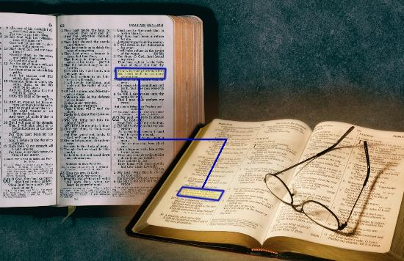
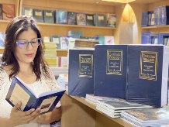
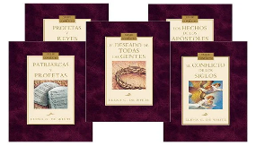
CHARA TI DIKENA (2)
“Baka nya meh jaku ti pansut ari mulut Aku.Iya tetap deka mujur ngereja utai ti udah diperambu Aku ke iya. Iya deka ngereja utai ti diasuh Aku kereja iya.” (Isaiah 55:11)
Teknik belajarka Bup Kudus ke bukai .
Bandingka ayat enggau ayat (Isaiah 28:10)
Belajarka bab tauka semua bup .
Belajarka topik tauka leka jaku enggau bantu konkordans .
Peda komen tauka kamus bup kudus .
Bacha sebaka enggau genteran ari siri “Konflik Zaman” ti dikarang Ellen White .

Slide 9

PENGUNTUNG ARI BELAJARKA BUP KUDUS .

Slide 10




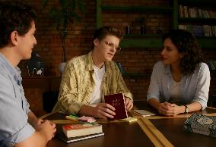

PENGUNTUNG ARI BEKUNSI KA IYA
“TUHAN ti Pemadu Tinggi udah ngajar Aku utai ti patut disebut, ngambika aku ulih ngeringka orang ke lelak. Genap pagi Iya ngasuh aku gagit ati deka ningaka utai ti deka diajar Iya ngagai aku.” (Isaiah 50:4 NIV)
Nuan dipinta nyediaka jaku ajar kena sembiang Hari Enam tu ila. Nuan ngena awak ti spesial belajarka topik ti udah diiri Roh Kudus nuan milih enggau besampi. Hari Enam, nuan nginjil enggau kuasa. Sapa ke bulih penguntung ti pemadu mayuh ari jaku ajar tu?
Pelajar Bup Kudus ti dikunsi kitai enggau orang bukai – sekalika dalam jaku ajar tauka ba tikas diri empu – bisi dua kali lipat penguntung.
Kesatu, kitai bulih penguntung ari utai ti udah dipelajarka kitai. Kedua, orang ke enggau kitai bekunsi penemu tu bulih penguntung sereta diperansang mansik enggau dalam agi penemu nya.
Ba kedua-dua pekara tu, kaul enggau Petara ditegapka nyadi dalam agi. Baka nya meh kuasa Jaku Allah Taala, ti “enda pulai puang ngagai Aku” (Isaiah 55:11).

Slide 11

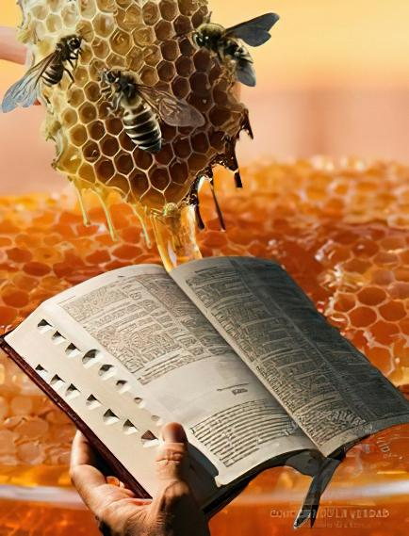
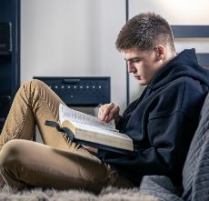
PENGUNTUNG MAKAI NYA
“Naka meh pemanis ajar Nuan, manis agi ari ai manyi dalam mulut aku!” (Psalm 119:103)
Kitai enda tau enda makai Jaku Allah Taala (Jer. 15:16)!
Taja pan iya manis agi ari madu, tang kitai enda patut makai iya enggau chara ti bendar (Masmur 119:103). Macha Bup Kudus nya pemakai ke semengat, pengelantang ti bendar ti ngeraika semengat kitai sereta ngubah ulah kitai.
Lalu nama agi, pemakai tu enda bebayar (Isaiah 55:1)!
Kitai semina patut mangsang semak sereta mendingka utai ti dipadah Allah Taala ngagai kitai nengah Bup Kudus (Isaiah 55:3). Mayuh agi awak kitai mansik enggau dalam lambar iya, mayuh agi pemakai deka diterima kitai, lalu mayuh agi berekat deka diulih kitai.
"Nama-nama aja pemansang intelektual mensia, anang sejenak iya berunding nadai begunaka pengawa mansik enggau silik sereta terus dalam Bup Kudus ngulihka penampak ti besai agi. Nyadi bansa, kitai dikangau siku-siku nyadi nembiak ti benabi.” Ellen G. White, Jaku Ajar ngagai Penulis enggau Penyunting, hlm. 41

Slide 12

"Semina macha Jaku nya aja enda ulih ngemujurka asil ti diperambu Serega; iya mesti dipelajarka, lalu dikerinduka dalam ati. Penemu pasal Allah Taala enda diulih enti nadai pengawa runding. Kitai patut bebendar belajarka Bup Kudus, minta tulung Roh Kudus ari Allah Taala, ngambika kitai ulih meretika Jaku Iya. Ambi siti genteran jaku lalu ‘bepikir dalam’ ba jaku ti udah diengkah Allah Taala dalam ayat nya ke kitai. [...] Jaku Allah Taala nya meh roti pengidup. Sida ti makai sereta nyerap Jaku tu, ngaga iya nyadi sebagi ari tiap pengawa enggau tiap sifat ulah, mansang kering dalam pengering Allah Taala. Iya meri pengering ti enda nemu mati ngagai semengat, ngemanahka peneleba lalu mai pengaga ti deka meruan belama iya.”
EGW (Lift Him Up, April 7)

